Slide 1

TRƯỜNG ĐẠI HỌC SƯ PHẠM KỸ THUẬT HƯNG YÊN KHOA: CÔNG NGHỆ THÔNG TIN
ĐỒ ÁN 2
Đề Tài: “Website giới thiệu TiVi cho cửa hàng Điện Máy Xanh”
Giảng viên hướng dẫn:Trịnh Thị Nhị
Sinh viên thực hiện :Bùi Thị Bảo Anh
Lớp :125201
Mã SV :12520089
Hưng Yên, ngày 16, tháng 6, năm 2022

Slide 2
Nội dung trình bày
Giới thiệu tổng quan về đề tài.
Phân tích và thiết kế hệ thống
Kết luận
Demo chương trình

Slide 3
1.Giới thiệu tổng quan về đề tài
Thời đại công nghệ 4.0 đang ngày càng phát triển, đất nước đang dần công nghiệp hóa, hiện đại hóa đi cùng với đó là sự phát triển xã hội cùng đời sống của con người ngày càng được cải thiện. Vì thế những mặt hàng điện tử đang ngày càng nổi bật trên thị trường Việt Nam không thể không nhắc đến sản phẩm TiVi.
Có rất nhiều hãng TiVi khác nhau như SamSung, Sony, LG, … liên tiếp ra đời để bắt kịp xu hướng cũng như phục vụ nhu cầu cho con người. Đi kèm với đó là những website liên tục được mở ra tạo lên rất nhiều cạnh tranh cho thị trường.
Nắm bắt được xu hướng đó, em muốn tạo một website về giới thiệu Tivi cho cửa hàng Điện máy xanh này để giúp người dùng có thể lựa chọn được những sản phẩm Tivi uy tín, chất lượng phù hợp với từng cá nhân.

Slide 4

2.Phân tích và thiết kế hệ thống
1.Biểu đồ use-case tổng quát trang quản trị
2.Biểu đồ use-case tổng quát trang người dùng
3.Biểu đồ lớp thực thể

Slide 5
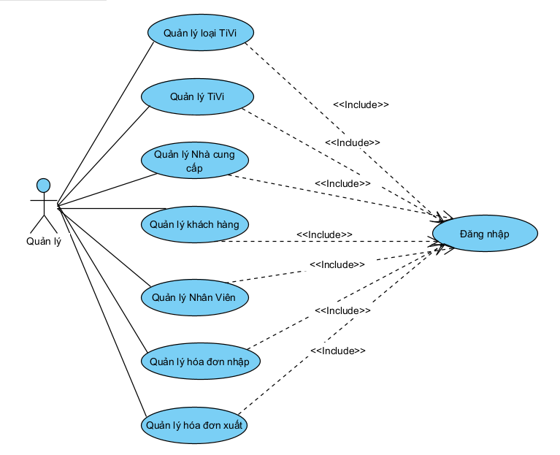
Biểu đồ use_case tổng quát trang quản trị

Slide 6
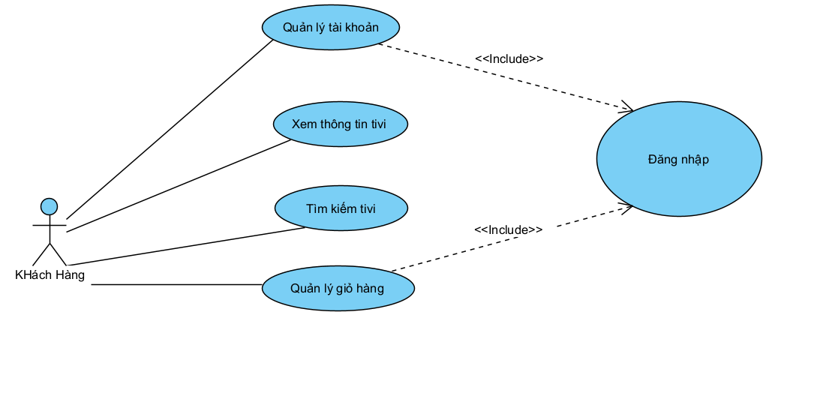
Biểu đồ use_case tổng quát trang người dùng

Slide 7
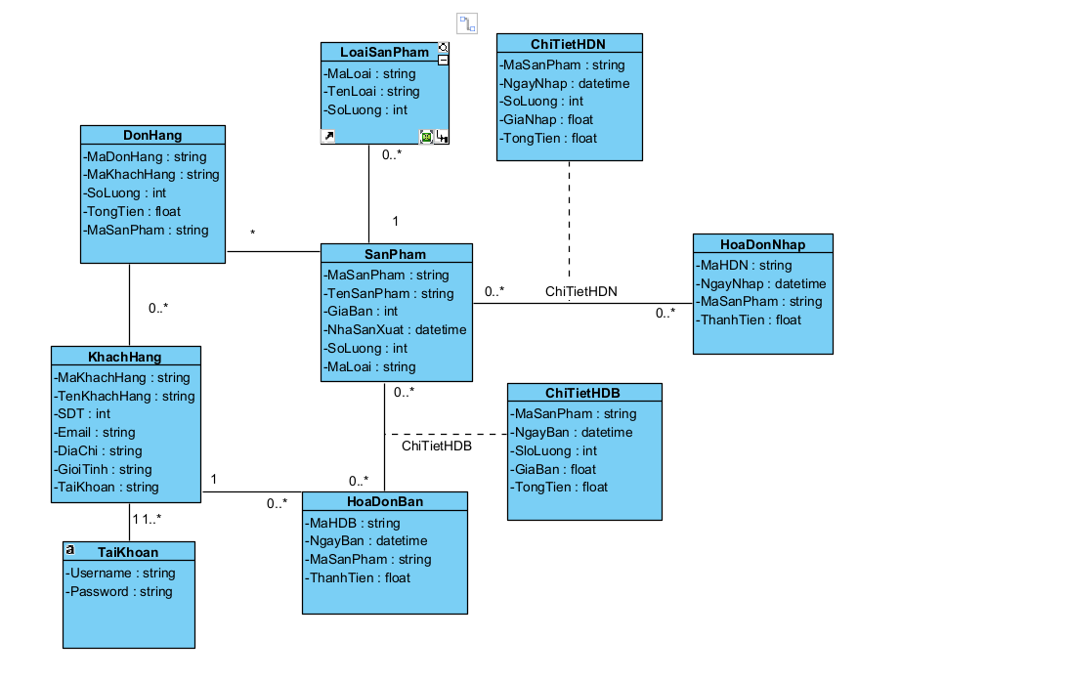
Biểu đồ lớp thực thể

Slide 8
Kết luận
Kết quả đạt được của đề tài
Giải quyết được những vấn đề cơ bản của website phía giao diện người dùng
Giao diện website bắt mắt, dễ dàng thao tác
Giải quyết được nghiệp vụ bán hàng
Thực hiện được giao diện trang quản trị website
Hiểu sâu hơn về thuật toán, các thao tác xử lý với giao diện trên trình duyệt.
Biết thêm về ngôn ngữ lập trình JavaScript.
Nâng cao ý tưởng sáng tạo sản phẩm
Tích lũy được kinh nghiệm về làm 1 project

Slide 9
Kết luận
Hạn chế của đề tài
Nghiệp vụ bán hàng, và quản trị chưa thật sự cao
Thuật toán Jquery và JS chưa được tối ưu.
Hướng phát triển của đề tài
Mở rộng nghiệp vụ bán hàng, quản trị.
Bổ sung nhiều trang html hơn

Slide 10
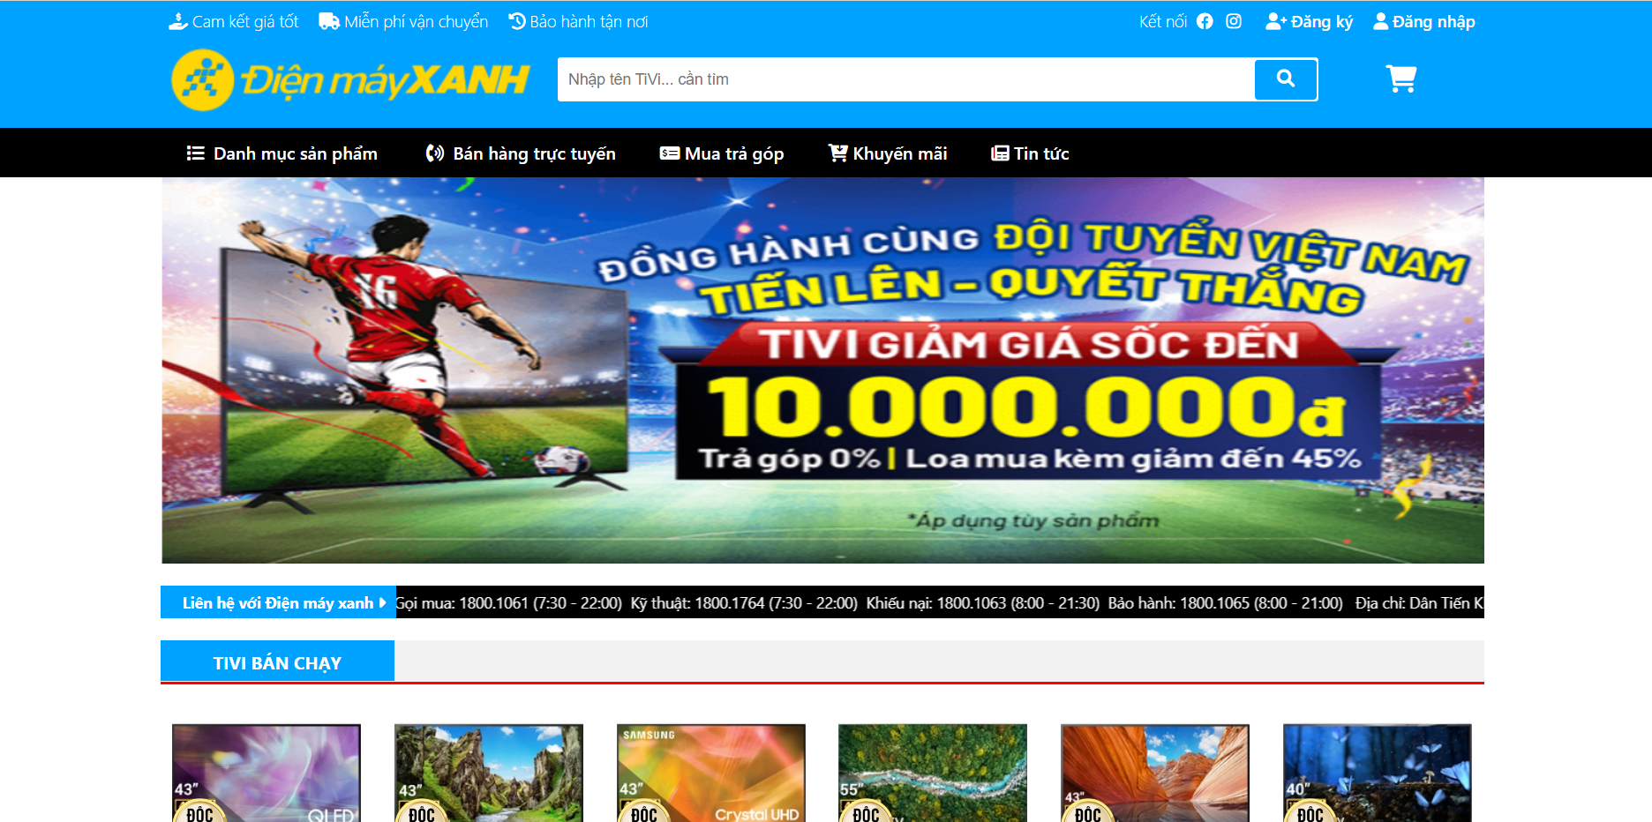
Demo website

Slide 11
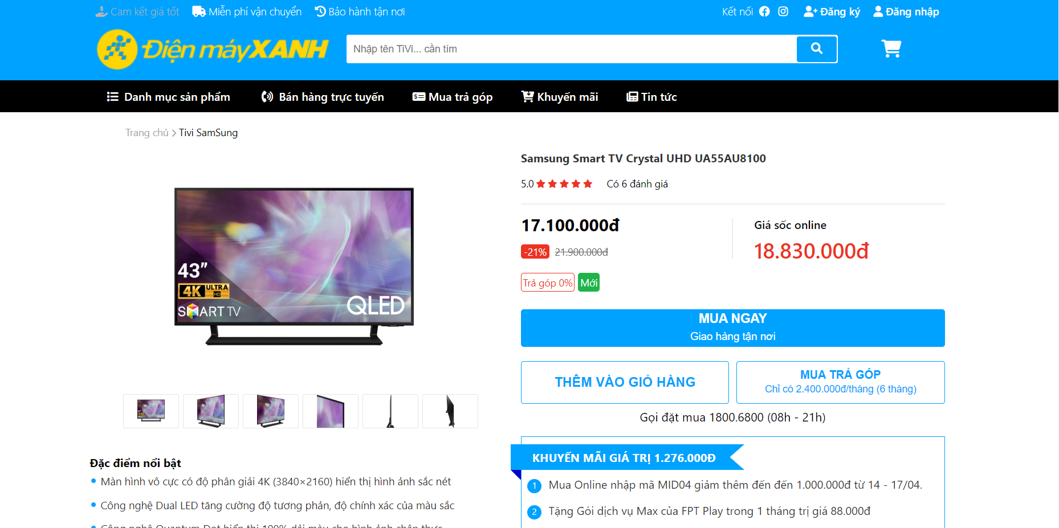

Slide 12
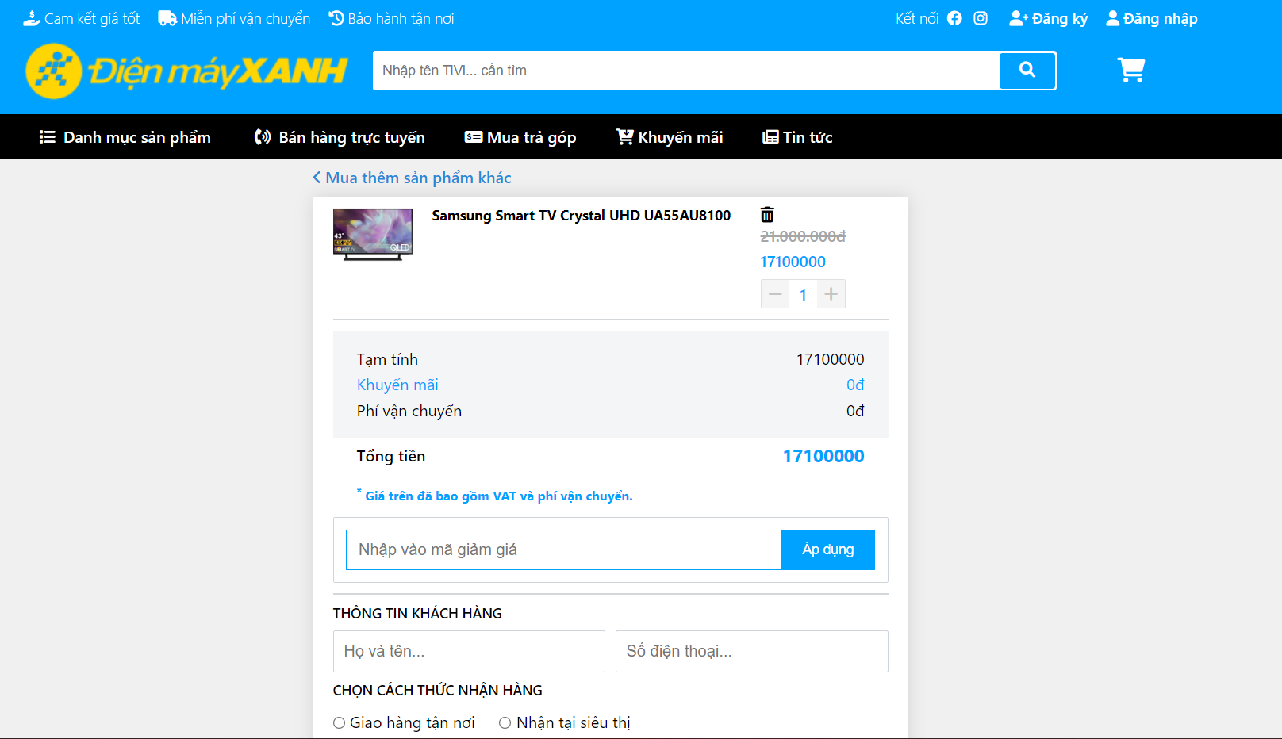

Slide 13
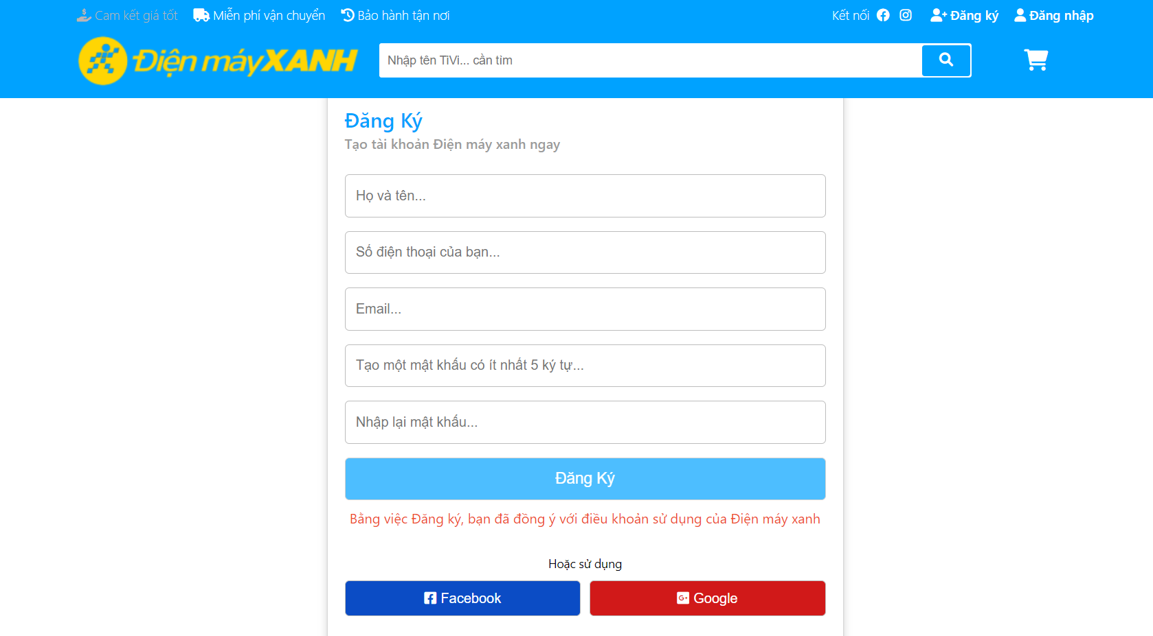

Slide 14
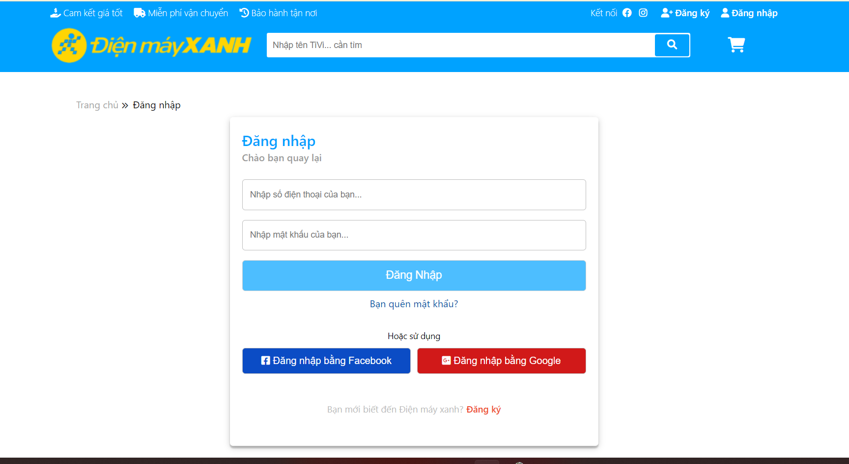

Slide 15
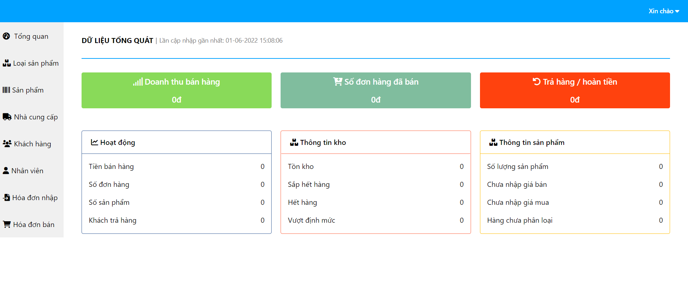

Slide 16

Xin chân thành cảm ơn quý thầy cô cùng toàn thể các bạn đã lắng nghe!

